Slide 1
Fiches méthodo
Schémas sources

Slide 2
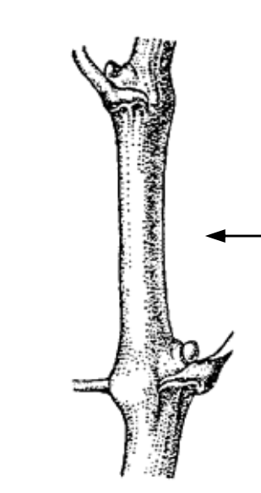
3
Position de la section à mesurer
2

Slide 3
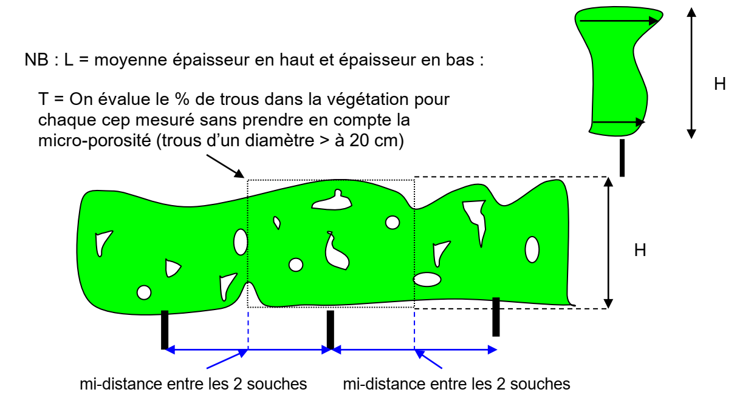
L1
L2

Slide 4
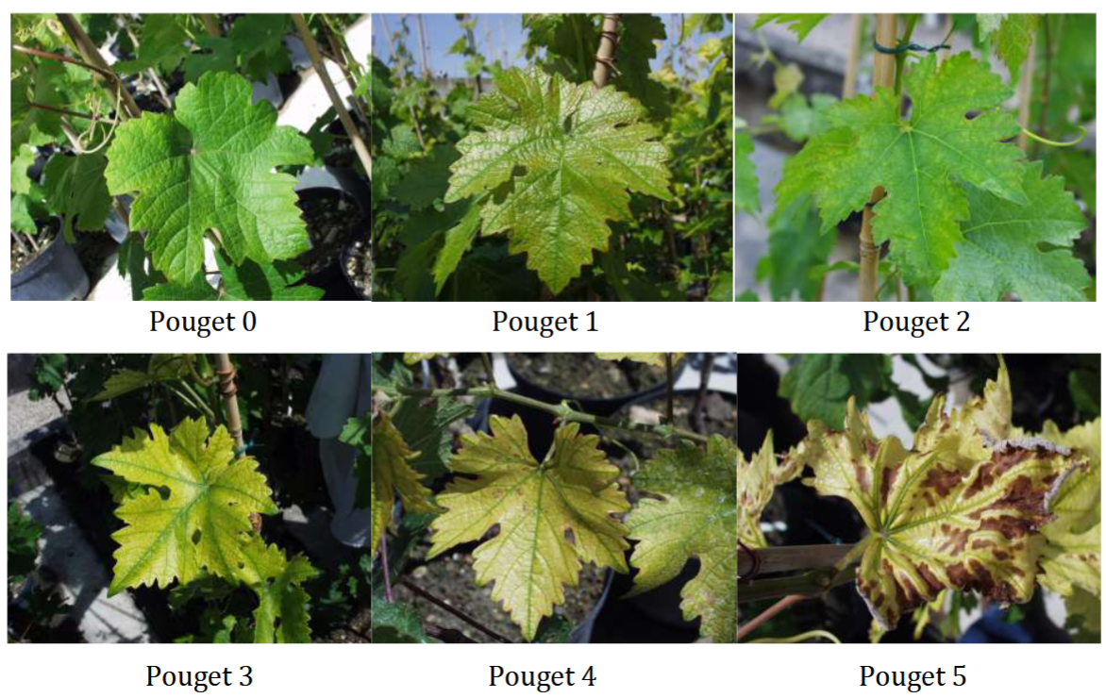
OIV 9 (Pouget 0)
OIV 7 (Pouget 2)
OIV 5 (Pouget 3)
OIV 3 (Pouget 4)
OIV 1 (Pouget 5)

